Slide 1
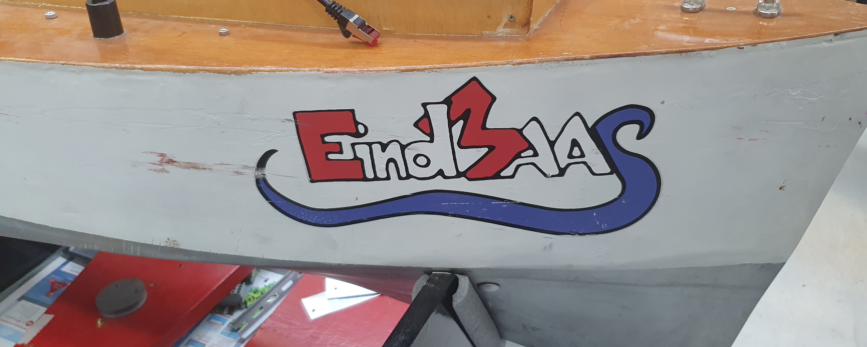
SPRINT 2
Aquabots: Modelvaartuig bedieningssysteem 27-09-2021

Slide 2
Inhoud sprint
Sprint review
Productbacklog
Wat we gaan doen volgende sprint
Retrospective
Feedback/vragen

Slide 3
Sprint review
Samenwerkingsovereenskomst
Productbacklog
Afspraken/meetings Productowners
Git en discord server opgezet

Slide 4
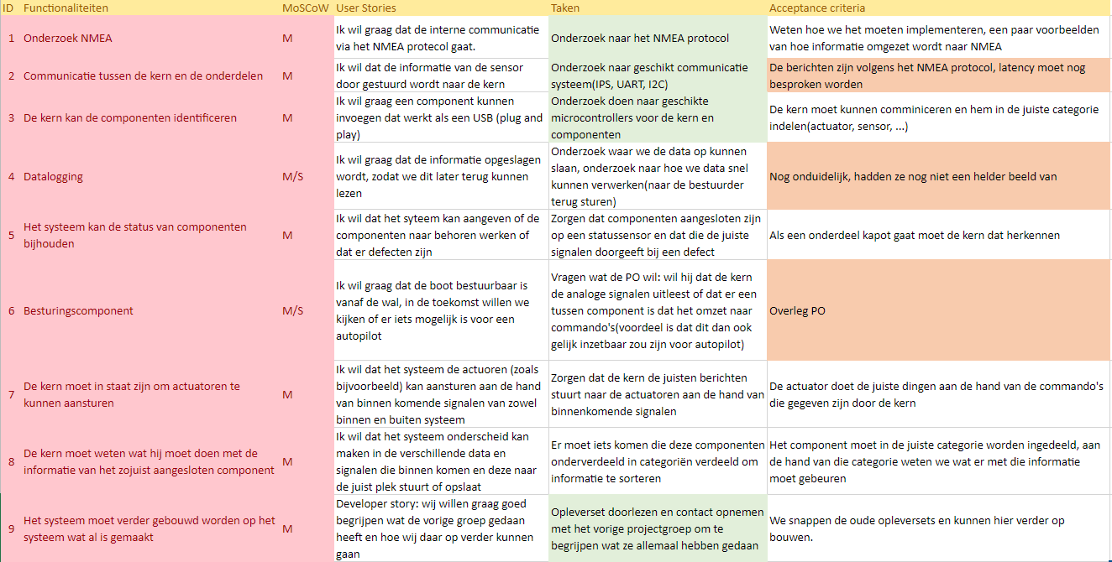
Productbacklog

Slide 5
1. Onderzoek NMEA
Taken:
Onderzoek naar NMEA, wat is het, waar wordt het voor gebruikt.
Acceptance criteria
Weten hoe we het moeten implementeren
Voorbeelden maken van data die omgezet wordt naar NMEA protocol
Voorbeelden kunnen maken aan de hand van mogelijke data.

Slide 6
2. Onderzoek communicatie systeem
Uart (Universal Asynchronous Reciever Transmitter)
-

Slide 8
2. Onderzoek communicatie systeem
Ethernet
Mogelijk om meer data te versturen
Wordt in praktijk op grote schepen gebruikt
Can bus
Sneller bij het versturen van klein aantal data
Onderdelen zijn duurder
Keuze: Ethernet

Slide 9
3. Onderzoek microcontrollers

Slide 10
9. Onderzoek vorige opleversets
Taken:
Doorlezen van vorige opleversets
Acceptance criteria
We begrijpen wat de vorige groep heeft gedaan en aan welke punten wij nog moeten werken
Zorgen dat we verder kunnen bouwen op de al gemaakte code
Contact opnemen met vorige groep als er dingen onduidelijk zijn

Slide 11
Vragen voor product owners?
2. Latency wat was het probleem van de vorige groep, wat willen jullie nu
3. Begrijpen we het goed dat elke component(actuator, sensor enz) een microcontroller heeft.
4. Waar moet de gelogde data worden opgeslagen? Voorstel: lokaal op de boot (black box)
6. Moet er een tussen component/microcontroller komen tussen de afstandsbediening en de kern of moet dit direct worden verbonden?

Slide 12
Retrospective
Negatief:
Sprint 0 ging niet gestructureerd omdat we geen PowerPoint hadden.
Positief:
Contact met de PO ging goed.
We hebben een aardig helder beeld van wat er moet gebeuren.

Slide 13
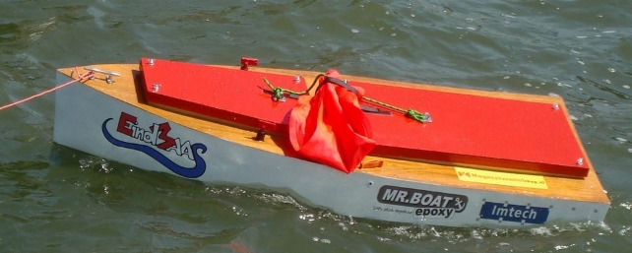
Feedback en vragen

